Slide 1
علوم اول ابتدایی

Slide 2
به نام خالق توانا
علوم اول ابتدایی
درس نهم
استان کرمانشاه
آموزش و پرورش ناحیه3
زهرا شاهمرادی
1399

Slide 3
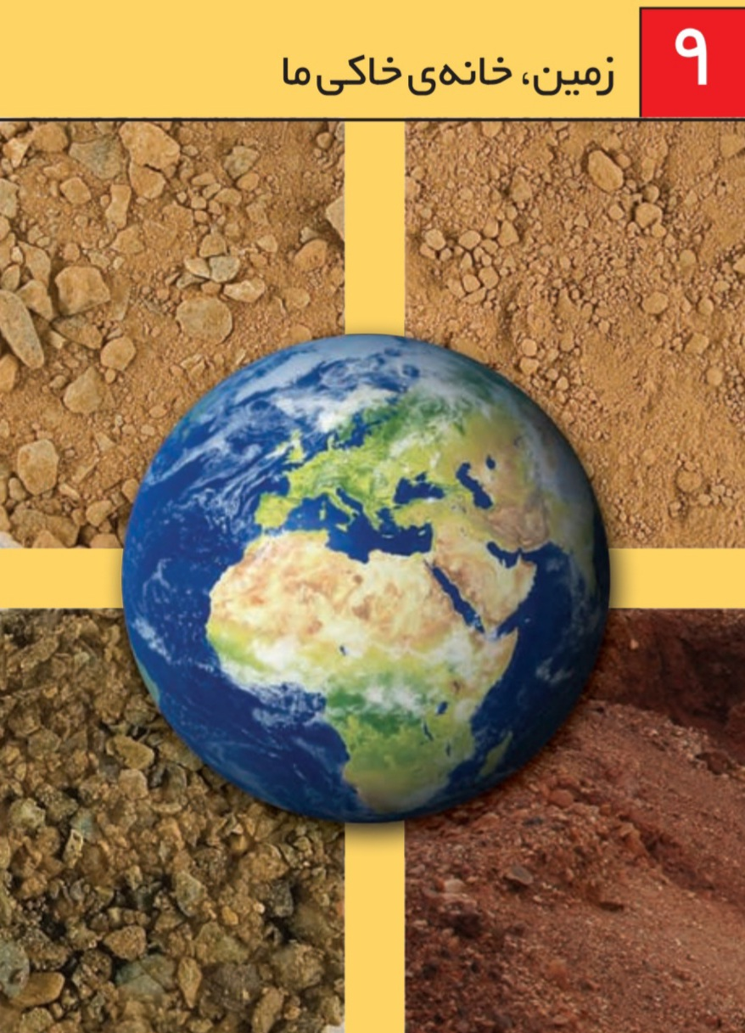

Slide 4
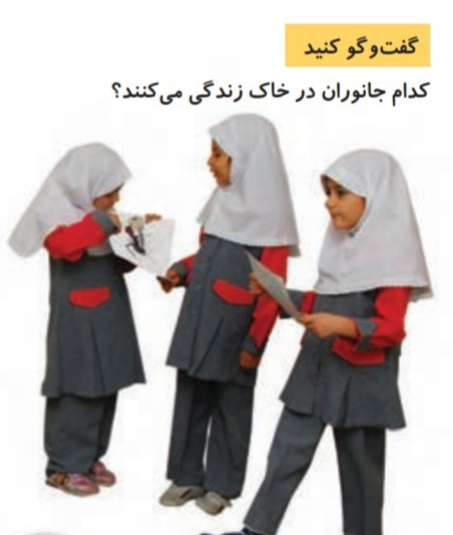

Slide 5
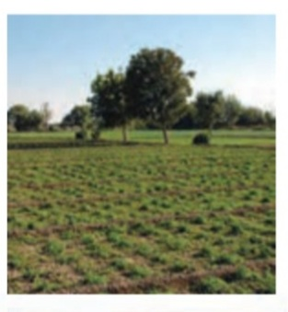

Slide 6
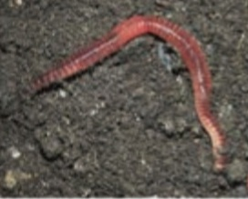
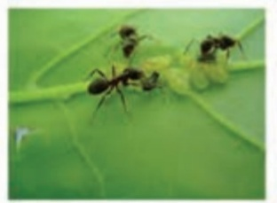

Slide 8
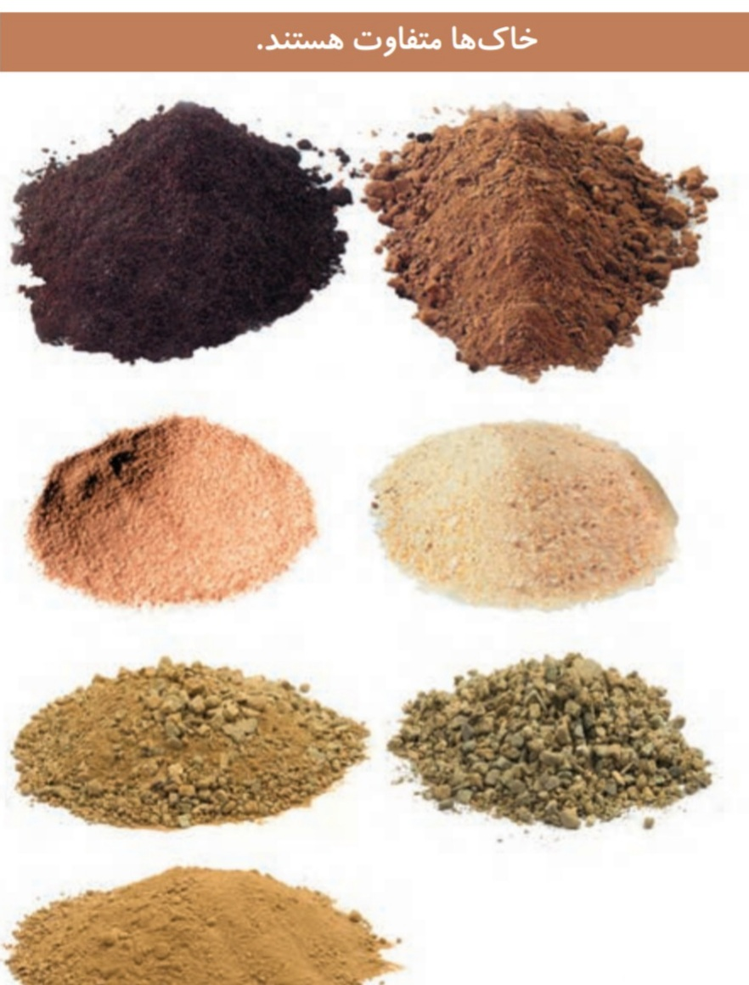

Slide 11
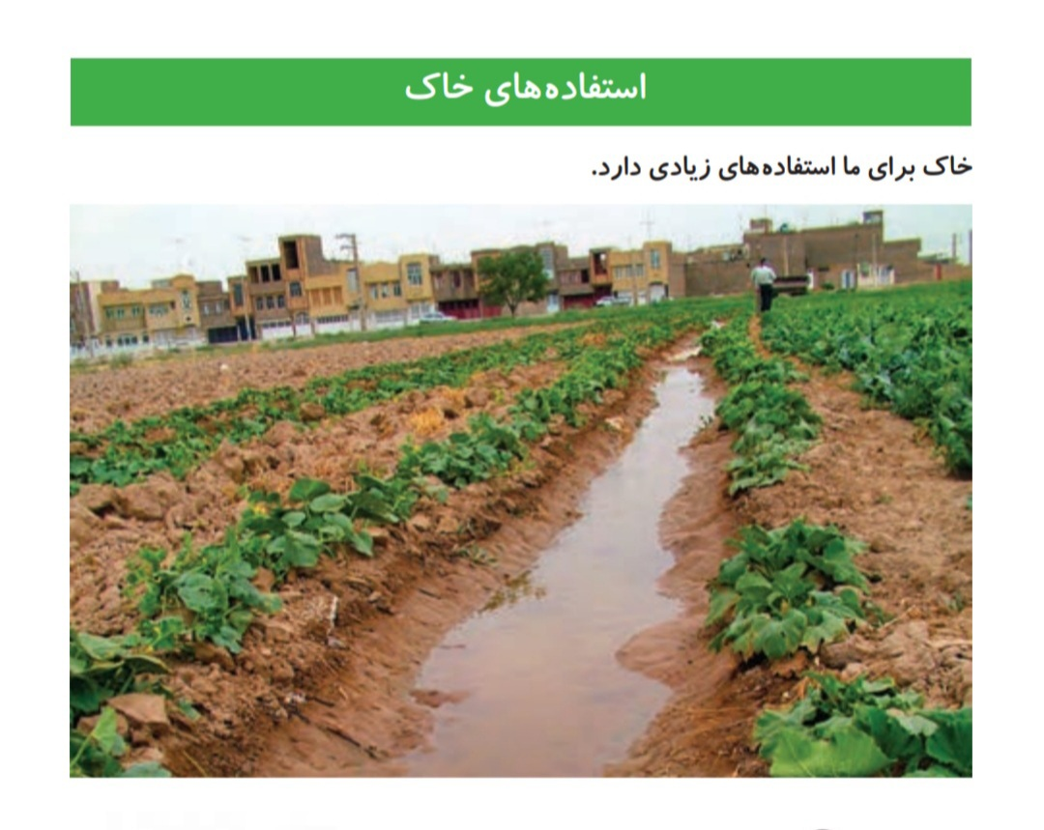

Slide 14
.
بچه های عزیزم
یکی از بزرگترین بناهای خاکی و تاریخی ایران کدام است؟
آیا می دانید در کدام شهر و استان قرار دارد؟

Slide 15
موفق باشید

